Slide 1
튜터링
5주차

Slide 2
포인터를 들어가기 전에..
포인터 어렵나요..? => Yes

Slide 3
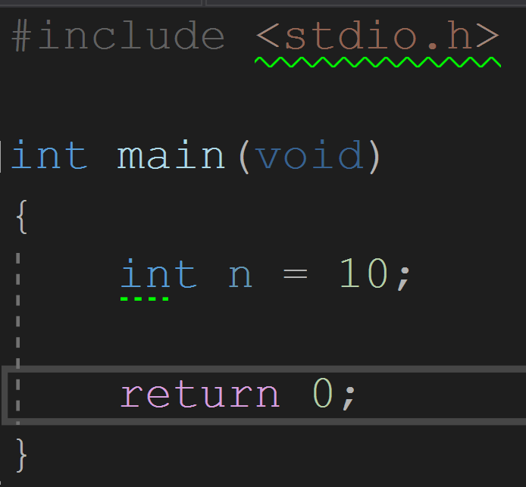
포인터를 들어가기 전에..
우리가 늘 짜왔던 코드다.
매주마다 강조했던 것이, 변수를 선언할 때 머릿속으로 메모리 구조를 떠올리라고 했다.
n = 10
0x006FFE50번지
메모리

Slide 4
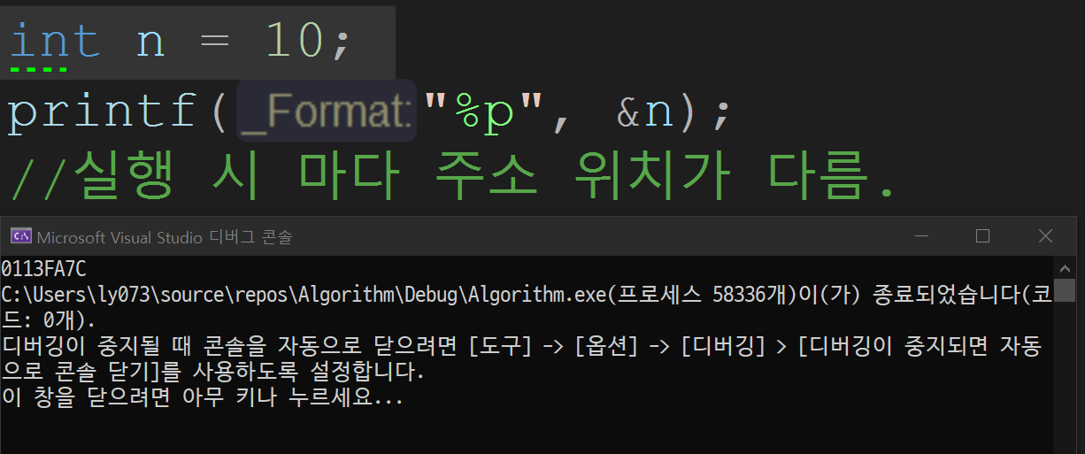
포인터를 들어가기 전에..
n = 10
0113FA7C 번지
메모리
여기서 변수들은 메모리 어딘가에 ‘주소’를 가지고 있는데 우리가 집을 구분하기 위해 주소를 가지는 것과 같다.
메모리 주소를 구할 때는 변수 앞에 ‘&’ 붙이면 된다. 그러면 n의 값이 아닌, n의 주소가 나오는 것이다.

Slide 5
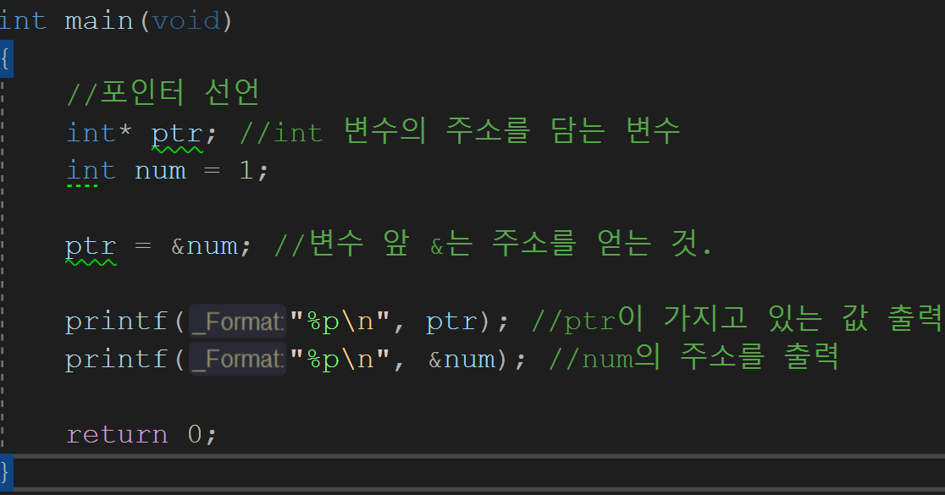
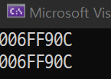
포인터
우리가 기존에 알고 있던 변수 => 해당 자료형을 담는 공간.
포인터 변수 => 해당 자료형 담는 변수의 주소를 담는 공간.

Slide 6
포인터
포인터 변수를 선언할 때 자료형 뒤에 *을 붙이면 된다.
Int * 을 읽는 방법 (point to Int , int형 포인터)
Int *Ptr
N = 10
0x3424
0x4424번지
0x3424번지

Slide 7
포인터
메모리 공간 관점에서 보자!
포인터도 변수다. 주소를 담는 변수..!
포인터도 변수니 포인터도 해당 주소가 있다.
그럼 포인터 주소를 가리키는 포인터도 있겠네..?
n = 10
0x1234 번지
0x1234
메모리

Slide 8
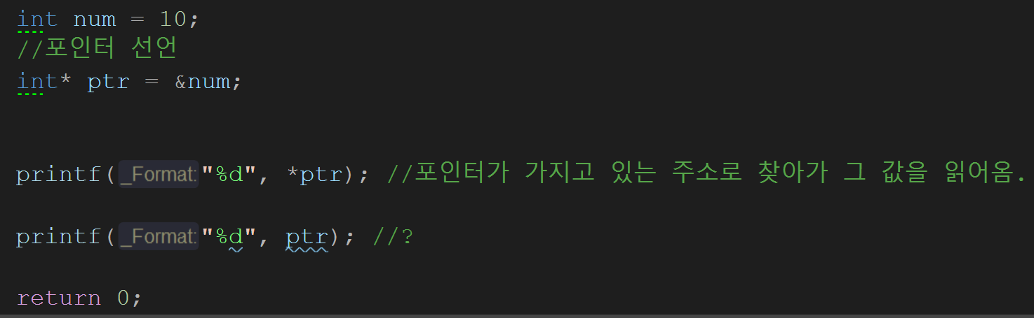
역 참조 연산자.

Slide 9

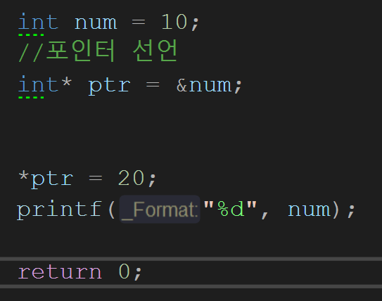
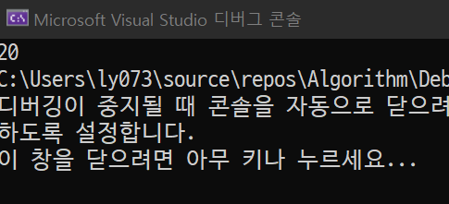
역 참조 연산자.
주소를 저장한 포인터에 * 를 붙이면, 저장하고 있는 주소를 찾아가 해당 변수의 값을 접근한다.
값을 읽어만 오는 것이 아닌 값을 수정할 수도 있다.

Slide 10
역 참조 연산자.
주소를 저장한 포인터에 * 를 붙이면, 저장하고 있는 주소를 찾아가 해당 변수의 값을 접근한다.
값을 읽어만 오는 것이 아닌 값을 수정할 수도 있다.

Slide 11
정리
변수는 해당 자료형의 값을 저장하는 상자
포인터는 해당 자료형의 주소를 저장하는 상자. (포인터도 변수다.)
&연산자를 사용하면 해당 변수의 주소값을 얻을 수 있다. (포인터도 변수니 주소 값을 얻을 수 있다.
Int *ptr; <- 여기서 *는 int형 주소를 담을 포인터.
Printf(“%d”,*ptr); 여기서 *는 해당 주소의 변수의 값을 접근.

Slide 12
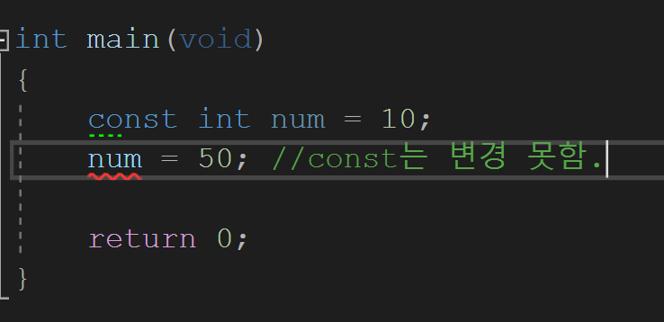
Const 변수
여기서부턴 좀 까다로움.

Slide 13
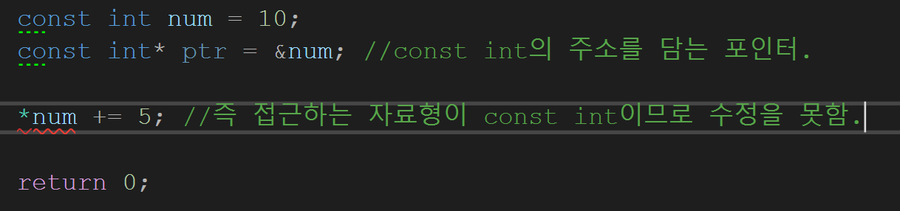
Pointer to const int

Slide 14
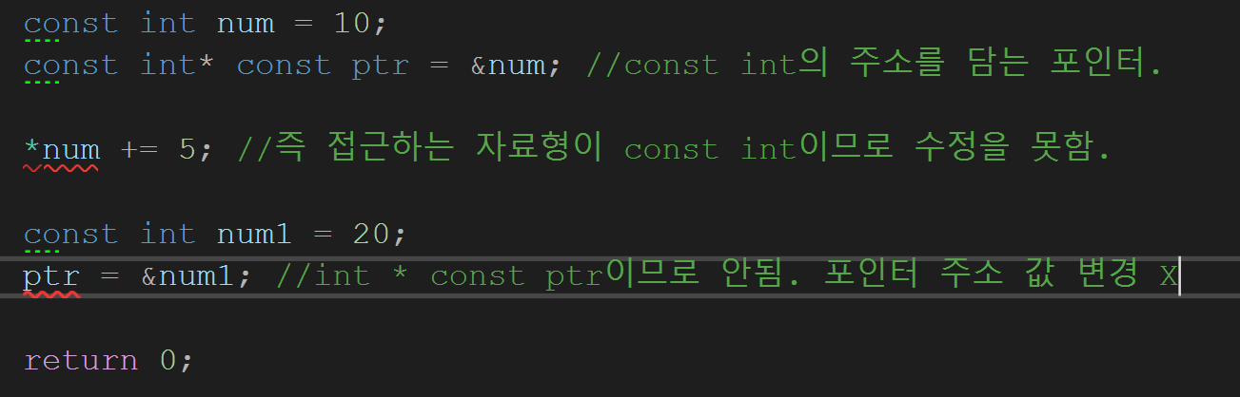
Const pointer to const int
사고순서
Const int의 자료형을 담는 pointer이다.
포인터는 주소를 담는 변수라고 했는데 거기에 const를 붙혔다.
즉, 포인터의 주소도 변경 못하고 역참조 하는 값도 변경못한다.

Slide 15
Const 불편한데.. 왜 쓰나요?
일단 안전하다. 실수가 많은 우리가 이상하게 값을 변경시킬 일이 없다.
=와 == 오타도 const면 바로 잡아준다.
모든 변수에 const를 붙이는 습관을 들이자.
나중에 꼭 변경해야 할 때 const를 지워서 본인이 명시적으로 값을 변경하고 있다는 것을 인지하도록 하자.

Slide 16
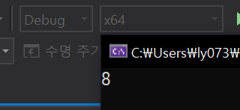
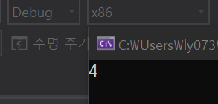
포인터의 크기
포인터는 주소를 담는 변수이기 때문에, OS bit마다 크기가 다르다.
즉, 64비트의 포인터는 8비트
32비트의 포인터는 4비트

Slide 17
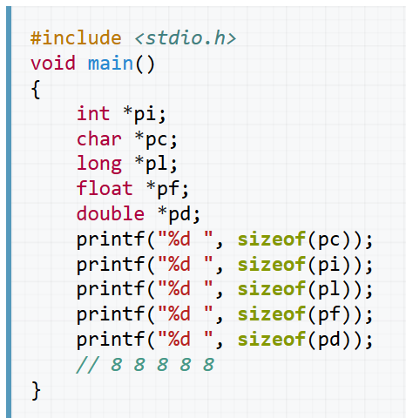
포인터의 크기
다른 자료형의 포인터들도 크기가 같다.
사실 당연한 이야기이다. 주소를 담는 것인데.. Long이라고 주소가 더 커지는 것은 아니니.

Slide 18
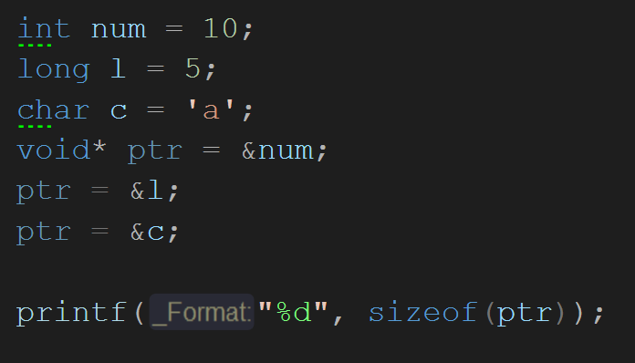
Void 포인터

Slide 19
Void 포인터
모든 자료형의 주소를 담을 수 있는 만능 포인터.
하지만 역참조를 못해서 값에 접근을 못한다.
왜쓰냐면.. 나중에 짬생기면..다시 알아보자.

